Slide 1
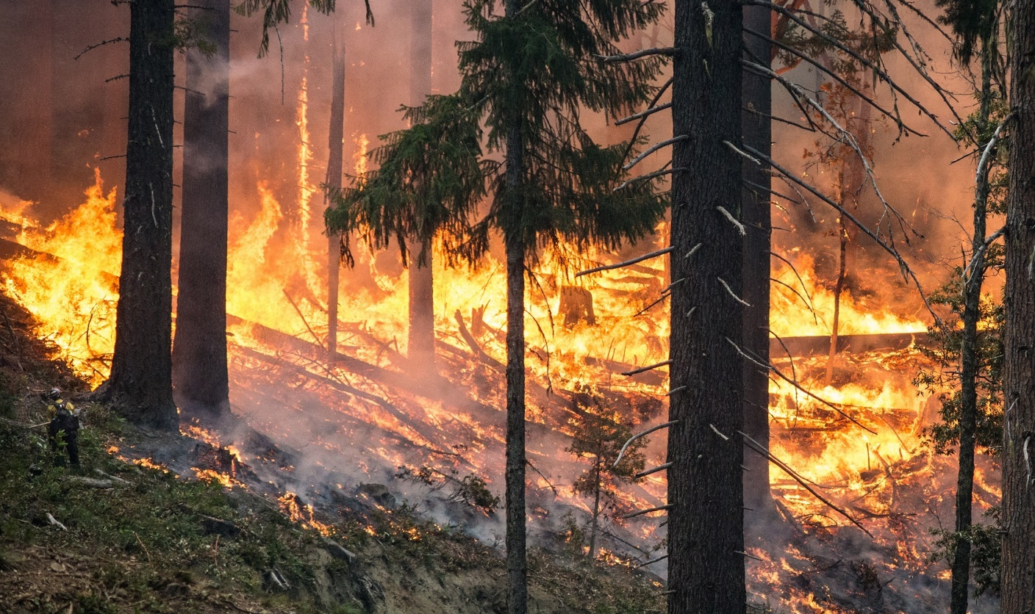
Vegetationsbrände
Einsatztaktik und Einsatztechniken

Slide 2
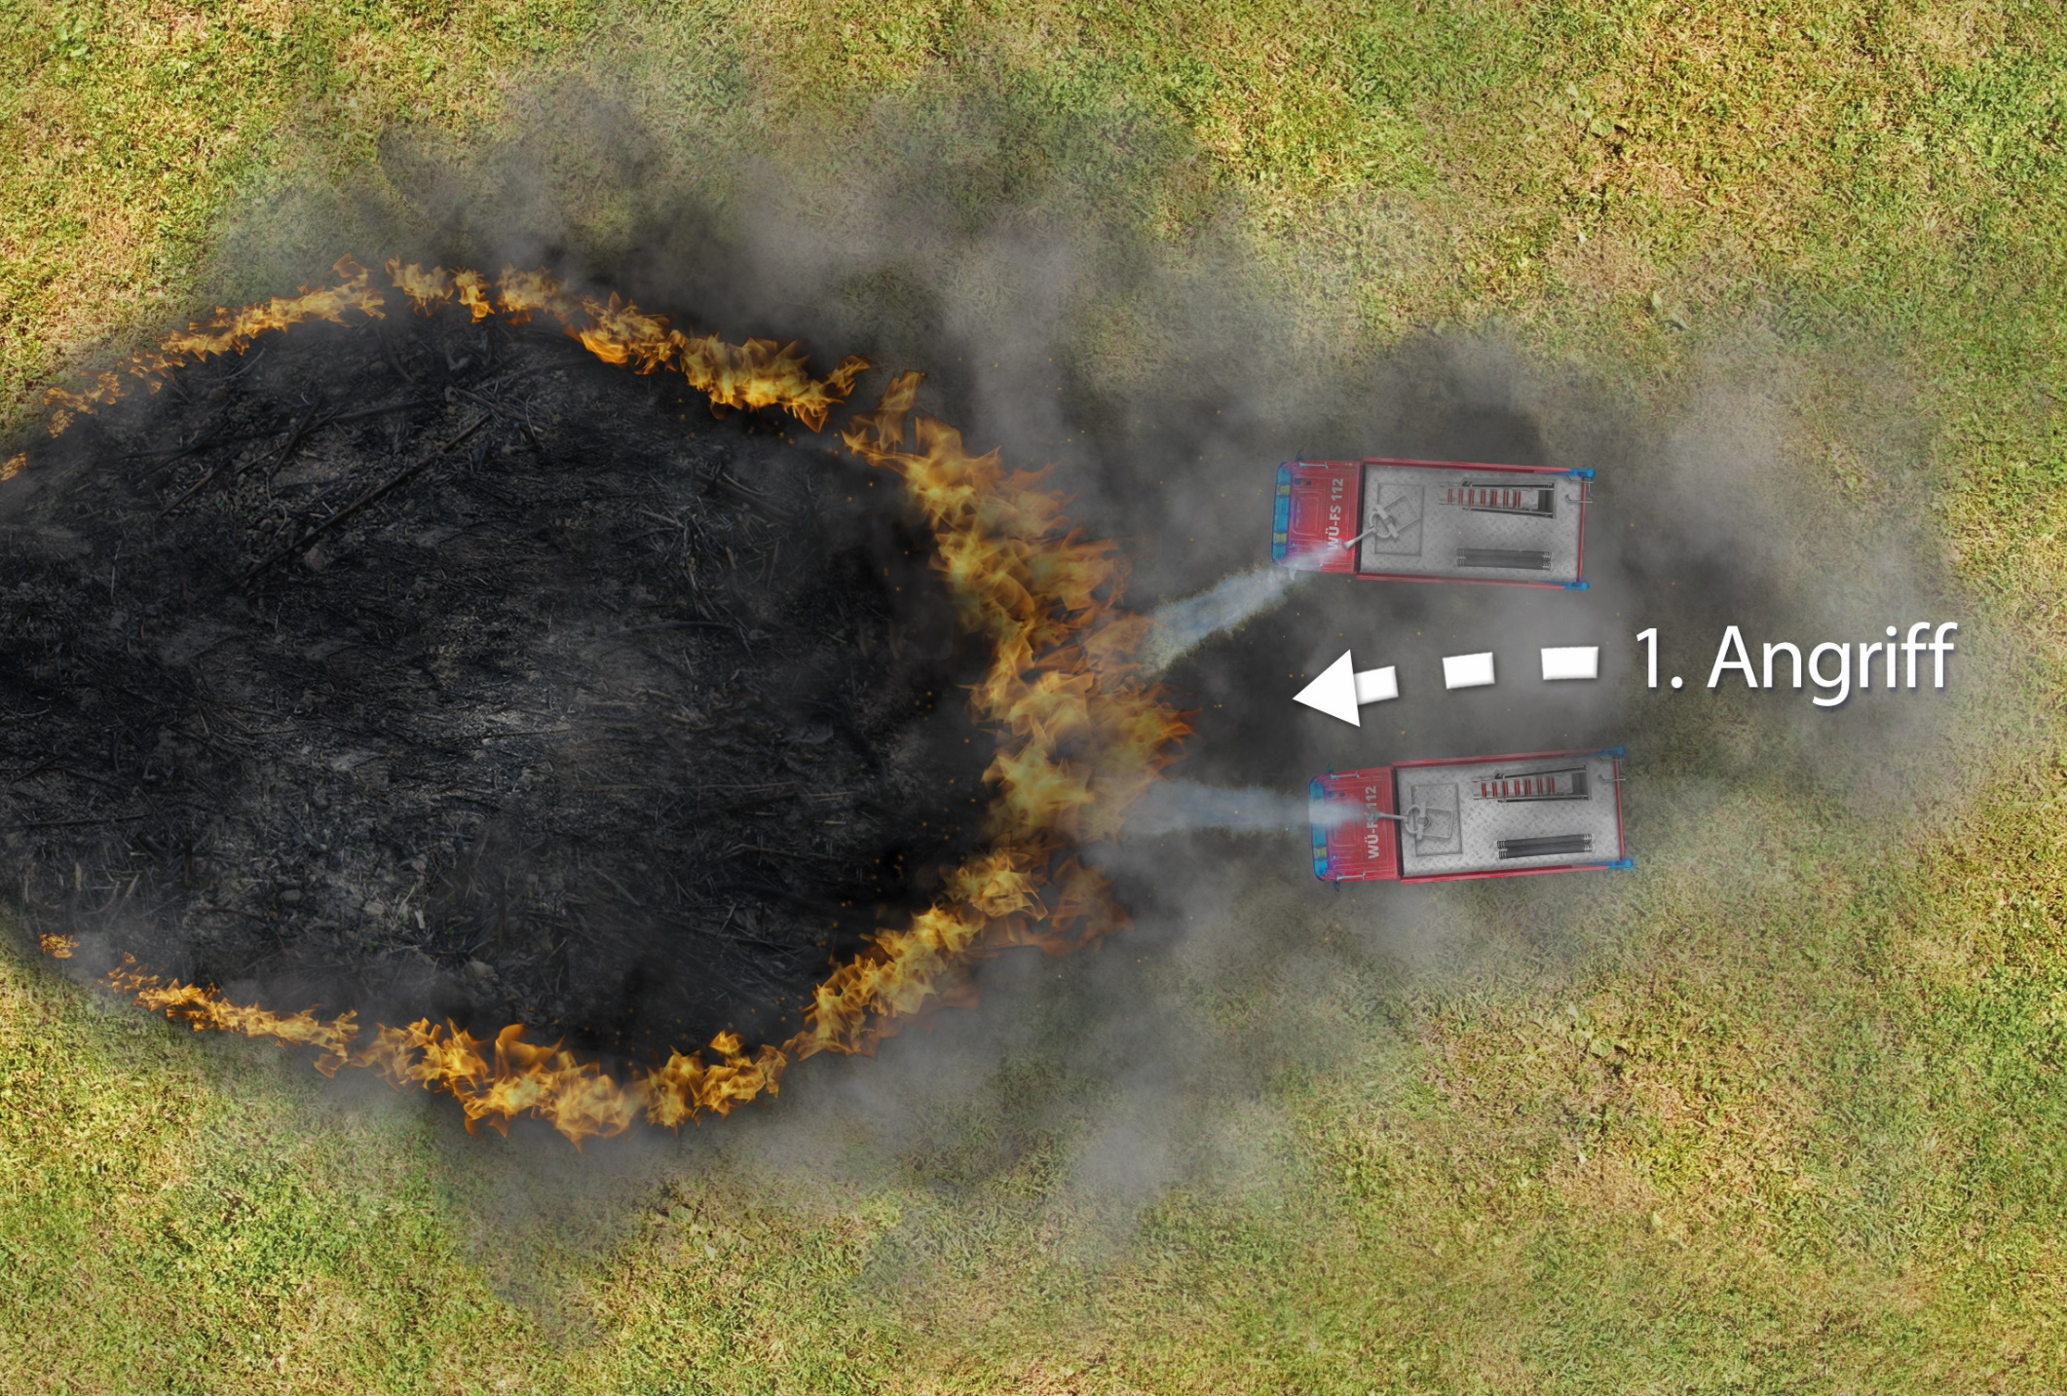

Offensives Vorgehen - Frontalangriff -
Frontalangriff nur anwenden, wenn:
^{Flammenlänge <= 2m}
Ausbreitungsgeschwindigkeit gering
^{Gefahren:}
Ausbreitungs- und Einschlussgefahr
Brandrauchinhalation der Einsatzkräfte
Brandrauch kann Fahrtüchtigkeit des ^{Löschfahrzeugs beeinflussen!}
Abb. 22
1. Schritt; Angriff aus Grünbereich auf Front
© SFS-W

Slide 3
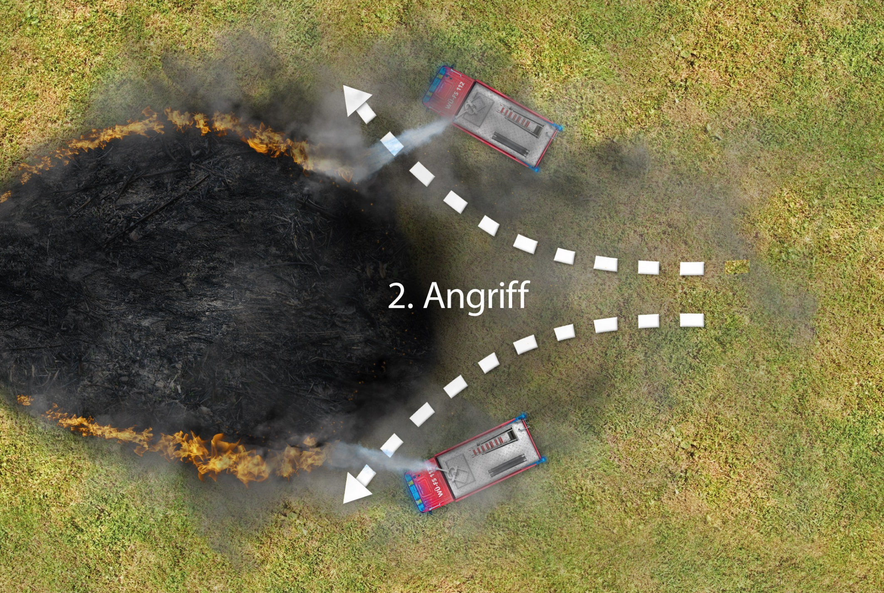
Offensives Vorgehen
Frontalangriff nur anwenden, wenn:
^{Flammenlänge <= 2m}
Ausbreitungsgeschwindigkeit gering
^{Gefahren:}
Ausbreitungs- und Einschlussgefahr
Brandrauchinhalation der Einsatzkräfte
Brandrauch kann Fahrtüchtigkeit des ^{Löschfahrzeugs beeinflussen!}
Abb. 23
2. Schritt; Angriff aus Grünbereich auf Front
© SFS-W

Slide 4
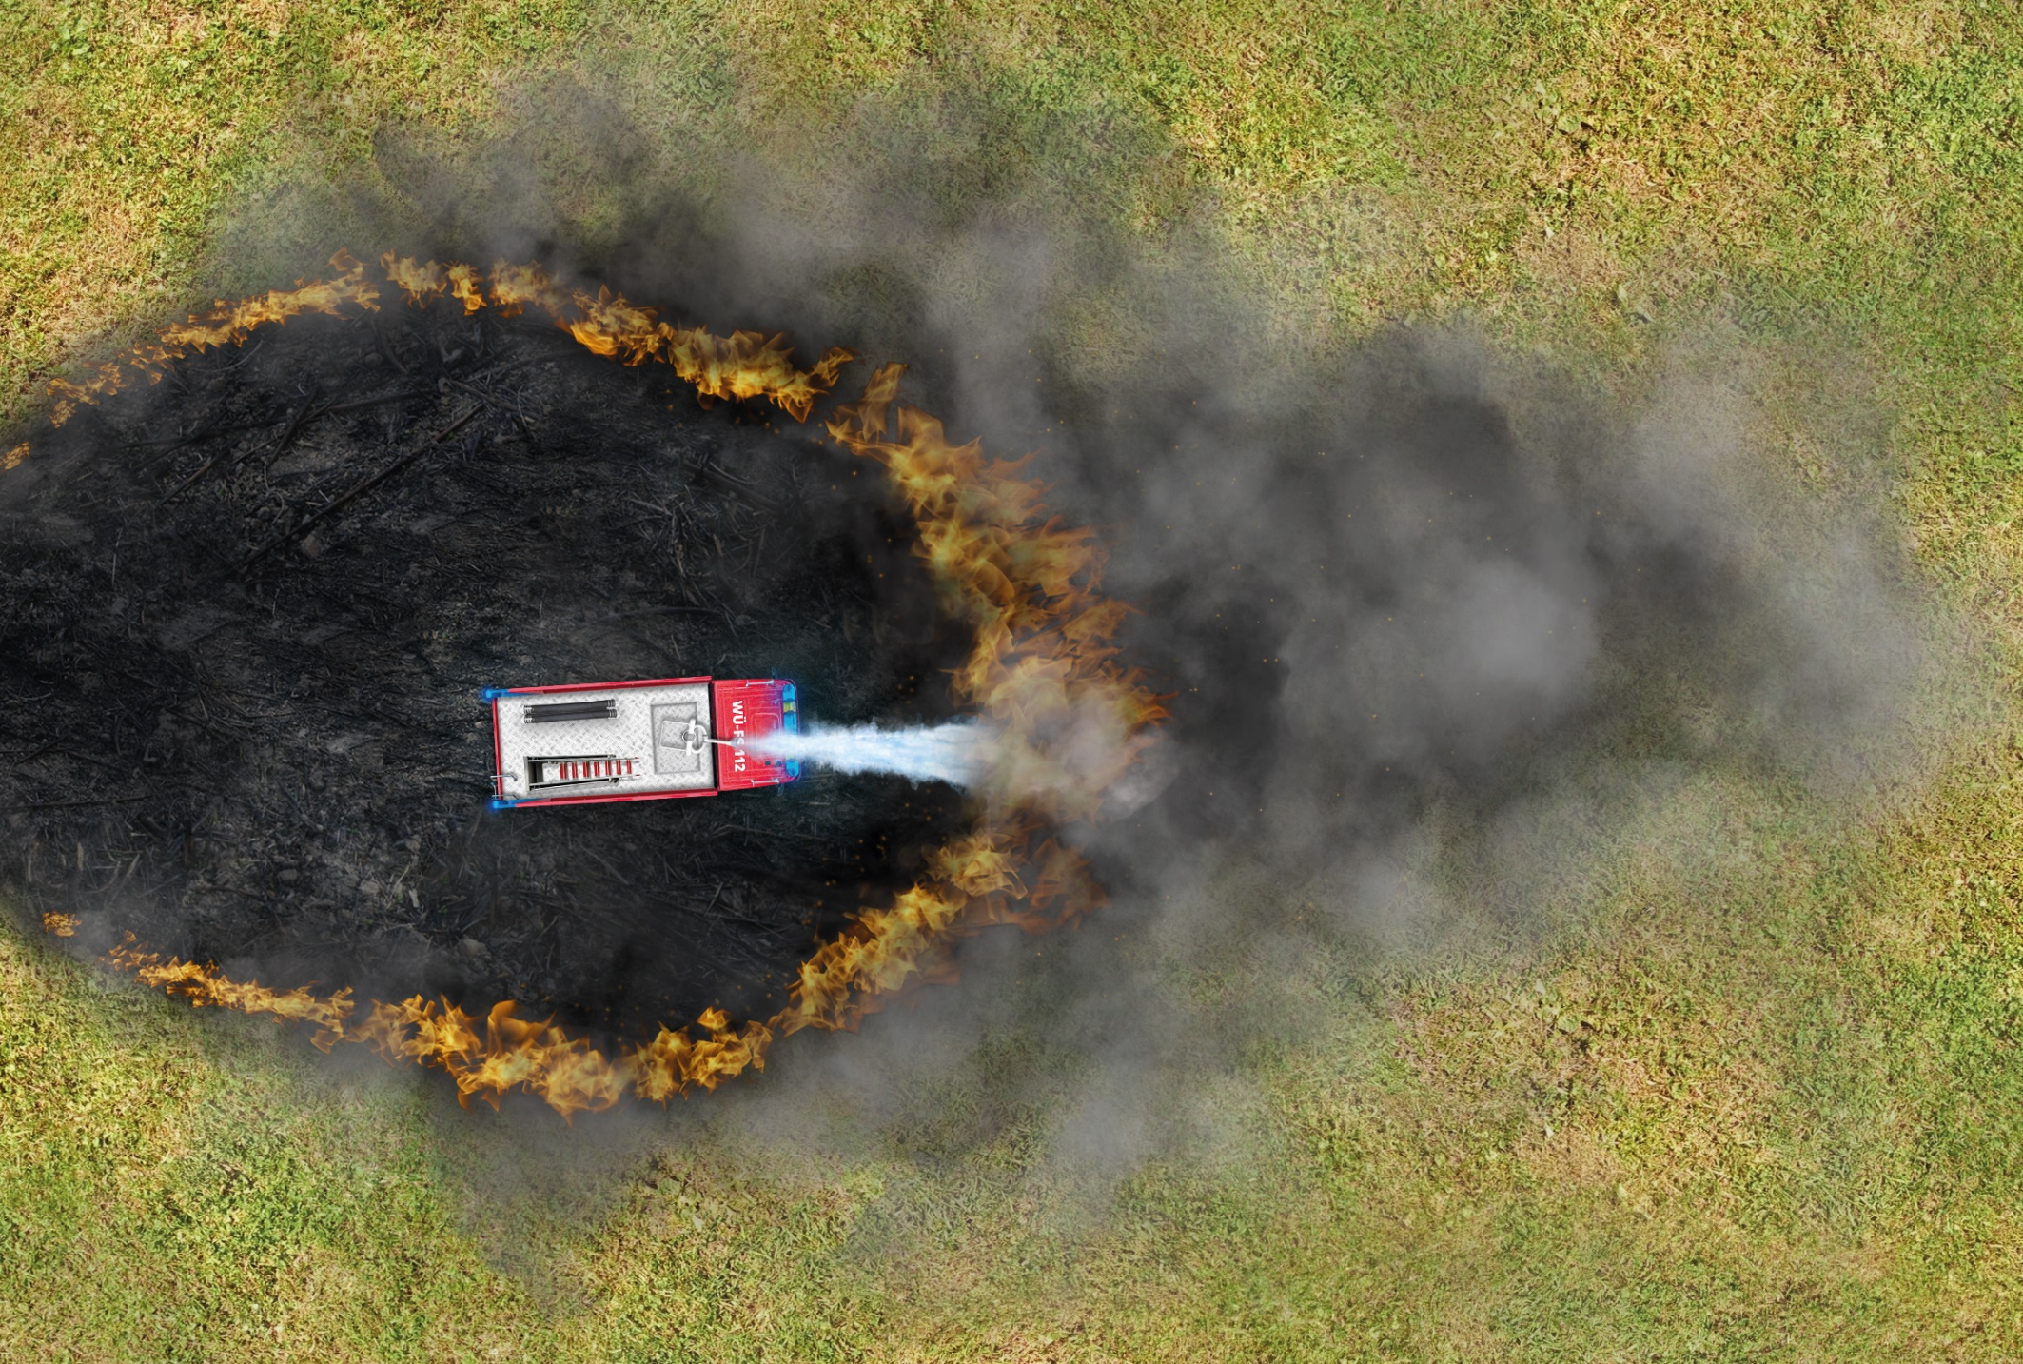
Offensives Vorgehen – Angriff aus Schwarzbereich -
Abb. 24
Angriff aus dem Schwarzbereich
© SFS-W

Slide 5
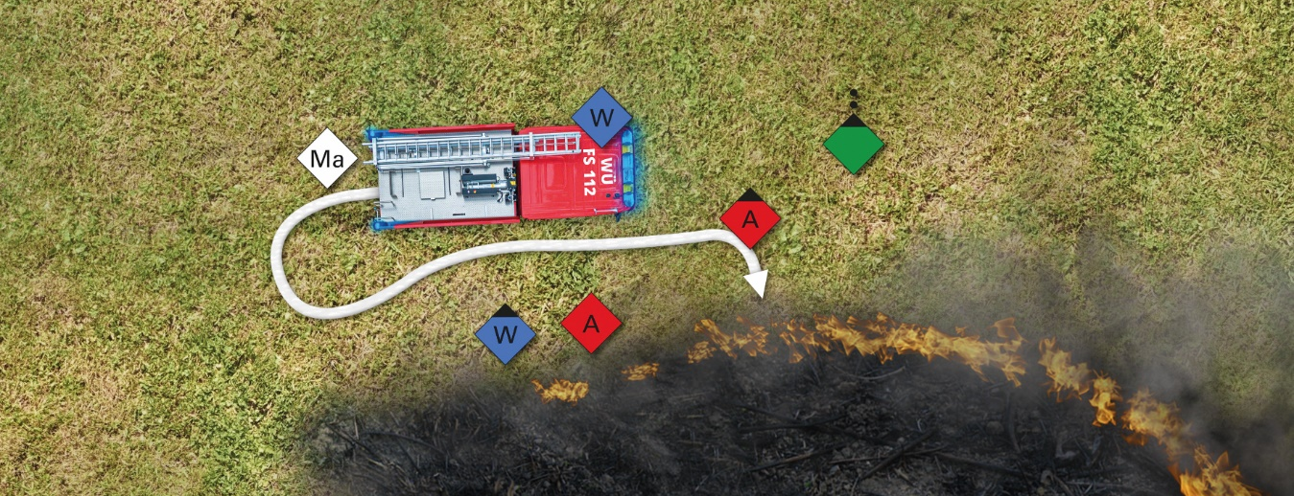
Einsatztechnik - dynamischer Löschangriff -
© SFS-W
Abb. 32
Pump & Roll-Betrieb einer Staffel

Slide 6
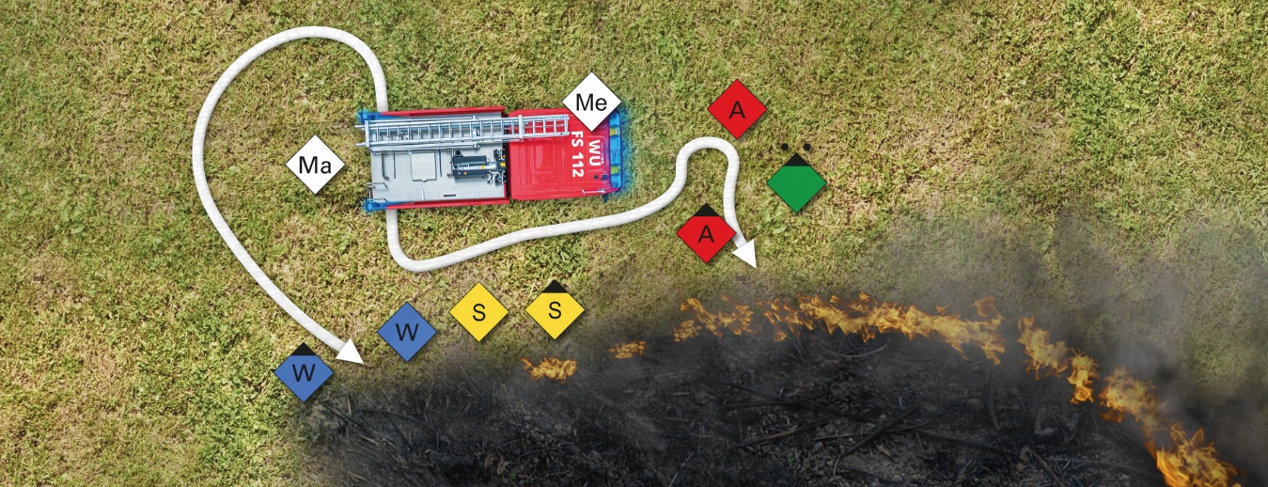
Einsatztechnik - dynamischer Löschangriff -
© SFS-W
Abb. 33
Raupentechnik einer Gruppe

Slide 7
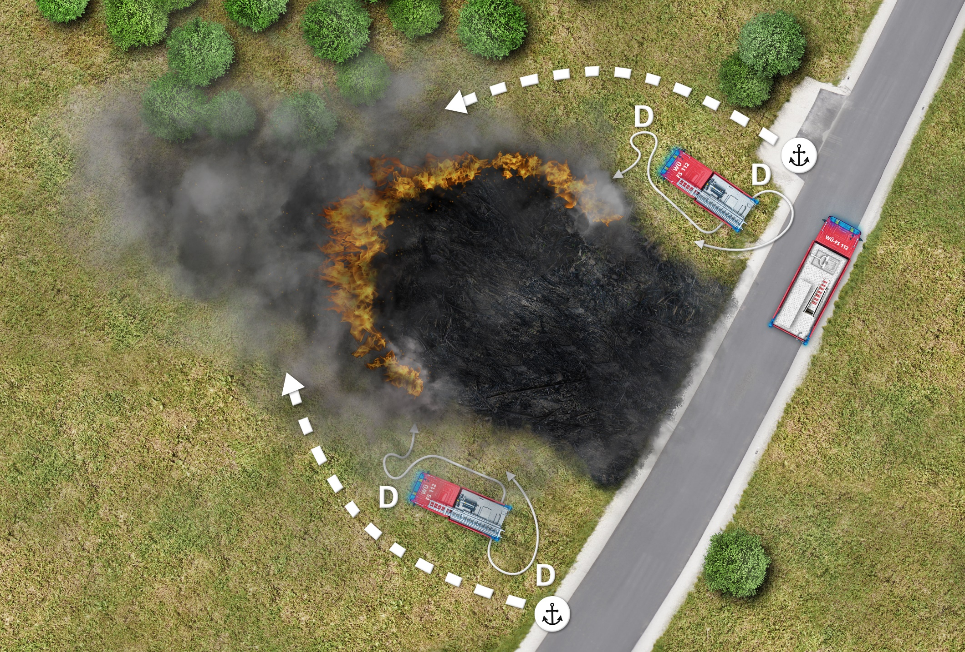
Einsatztechnik - dynamischer Löschangriff -
Abb. 35
Zangenangriff
aus dem Grünen
über die Flanken
© SFS-W

Slide 8
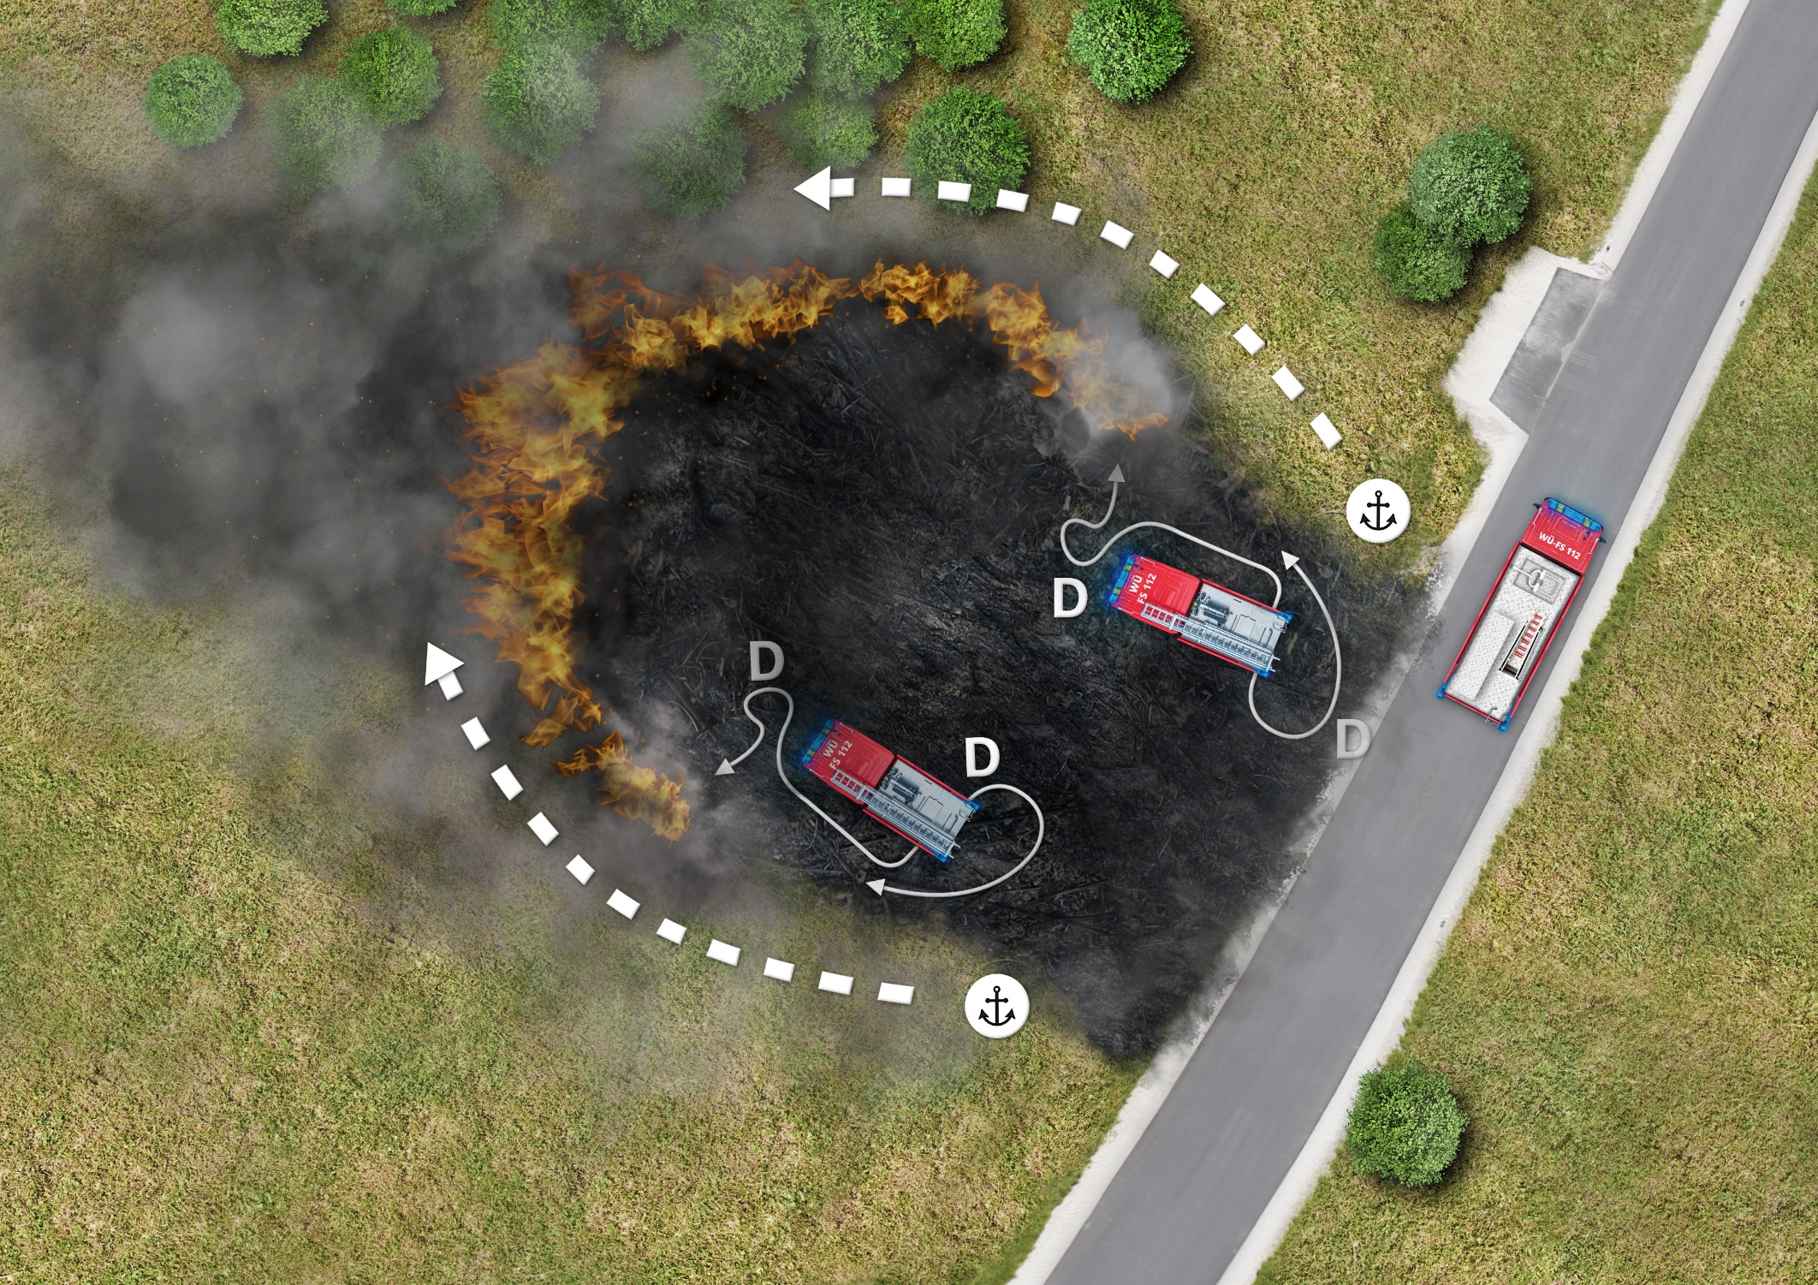
Einsatztechnik - dynamischer Löschangriff -
Abb. 36
Zangenangriff
auf die Flanken
aus dem Schwarzbereich
© SFS-W

Slide 9
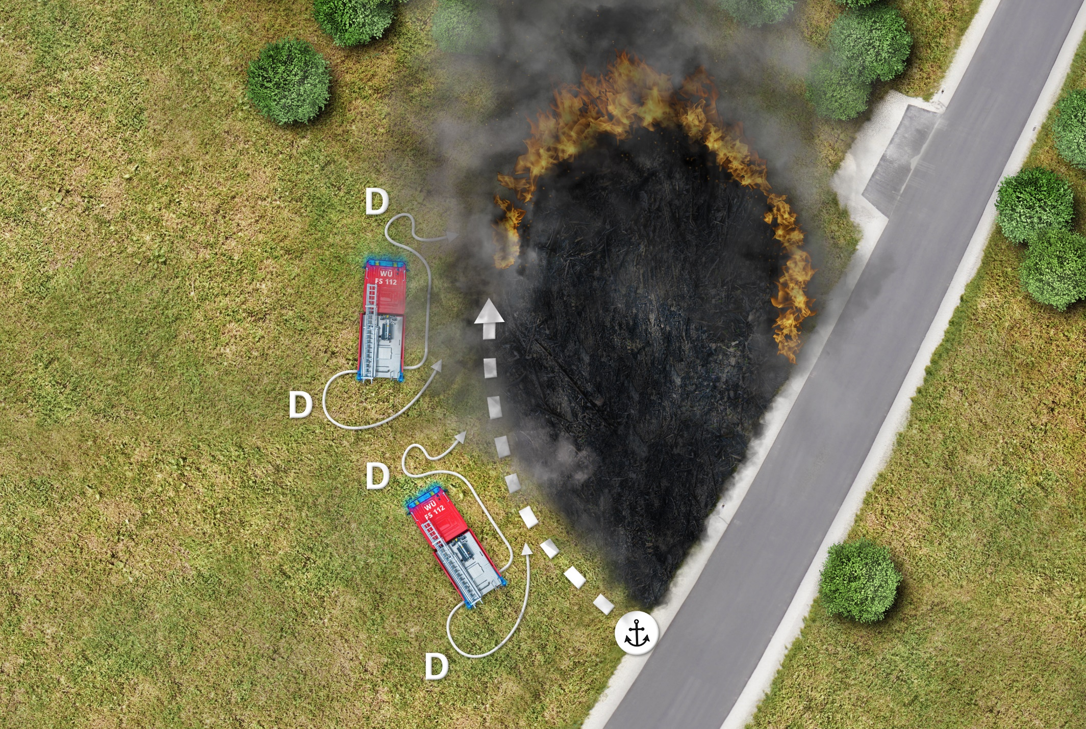
Einsatztechnik - dynamischer Löschangriff -
Abb. 37
Tandemangriff
aus dem Grünen
auf die Flanke
© SFS-W

Slide 10
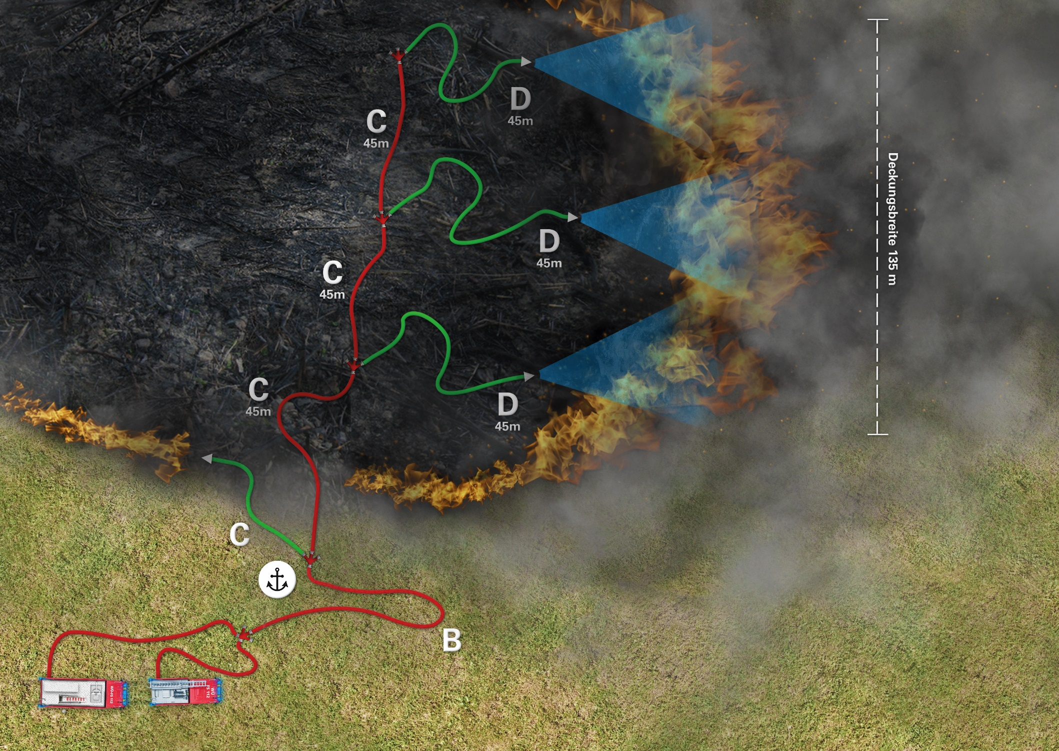
Einsatztechnik - statischer Löschangriff -
Abb. 37
Kaskadenaufbau mit Angriff
auf die Flammenfront aus
dem Schwarzbereich
© SFS-W

Slide 11
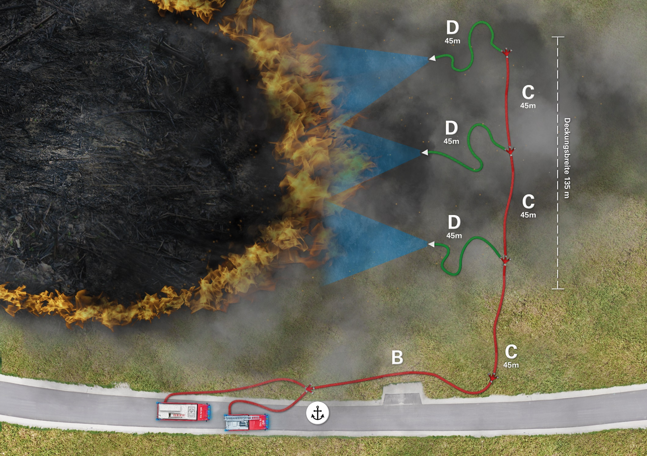
Einsatztechnik - statischer Löschangriff -
Abb. 38
Kaskadenaufbau mit Angriff
auf die Flammenfront aus
dem Grünbereich
(Achtung Rauchausbreitung beachten)
© SFS-W

Slide 12
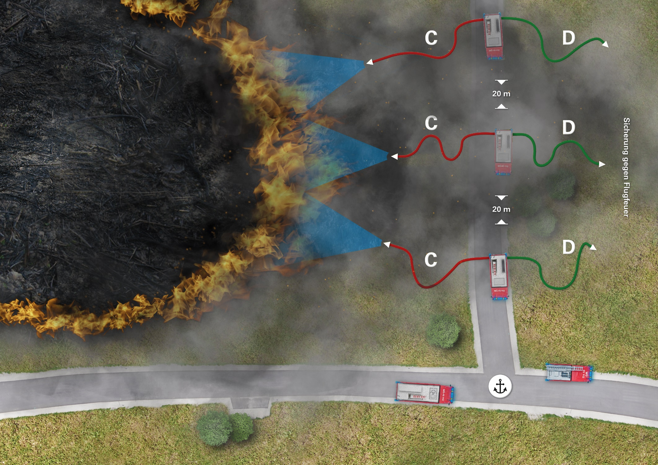
Einsatztechnik - statischer Löschangriff -
Abb. 39
Riegelstellung mit
Tanklöschfahrzeugen
nach französischem Vorbild
(Achtung Rauchausbreitung beachten)
© SFS-W

